Slide 1

实验二
性能检测软件使用
莫康龙 200809010431

Slide 2

gprof
LOGO
Flat profile:
Each sample counts as 0.01 seconds.
% cumulative self self total
time seconds seconds calls s/call s/call name
99.13 10.35 10.35 1 10.35 10.35 Mul
0.19 10.37 0.02 3 0.01 0.01 Init
granularity: each sample hit covers 2 byte(s) for 0.10% of 10.37 seconds
index % time self children called name
<spontaneous>
[1] 100.0 0.00 10.37 main [1]
10.35 0.00 1/1 Mul [2]
0.02 0.00 3/3 Init [3]
-----------------------------------------------
10.35 0.00 1/1 main [1]
[2] 99.8 10.35 0.00 1 Mul [2]
-----------------------------------------------
0.02 0.00 3/3 main [1]
[3] 0.2 0.02 0.00 3 Init [3]
-----------------------------------------------
三个函数，main，Mul，Init
Mul占99.13%的整体时间，被调用1次
Init占0.19%的整体时间，被调用3次
函数之间的关系结构
【1】main里调用Mul和Init，并且写明了时间和调用次数
【2】Mul占了main99.8%的时间
【3】Init占了main0.2%的时间

Slide 3
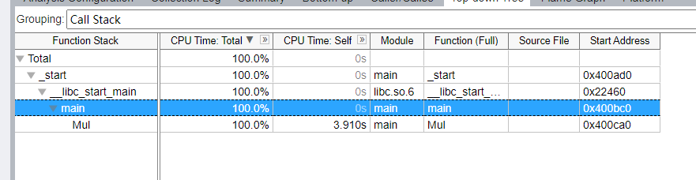
vtune
LOGO
Mul是程序热点

Slide 4
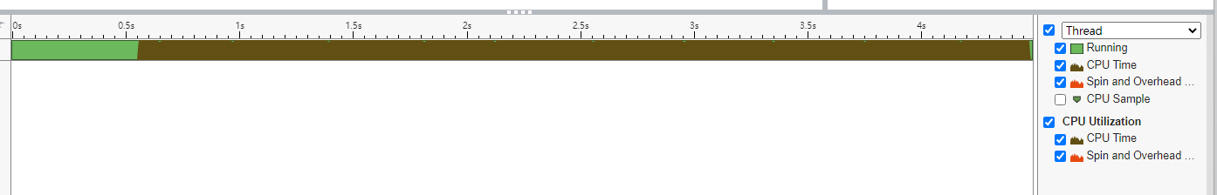
vtune
LOGO
整体来说，除了前期矩阵初始化外，之后充分利用了单核，几乎没有idle

Slide 5
vtune
LOGO
程序没有浪费时间在输入输出上。
使用单核运算未优化的矩阵乘，瓶颈可能在访存上。需要advisor进一步查看。

Slide 6
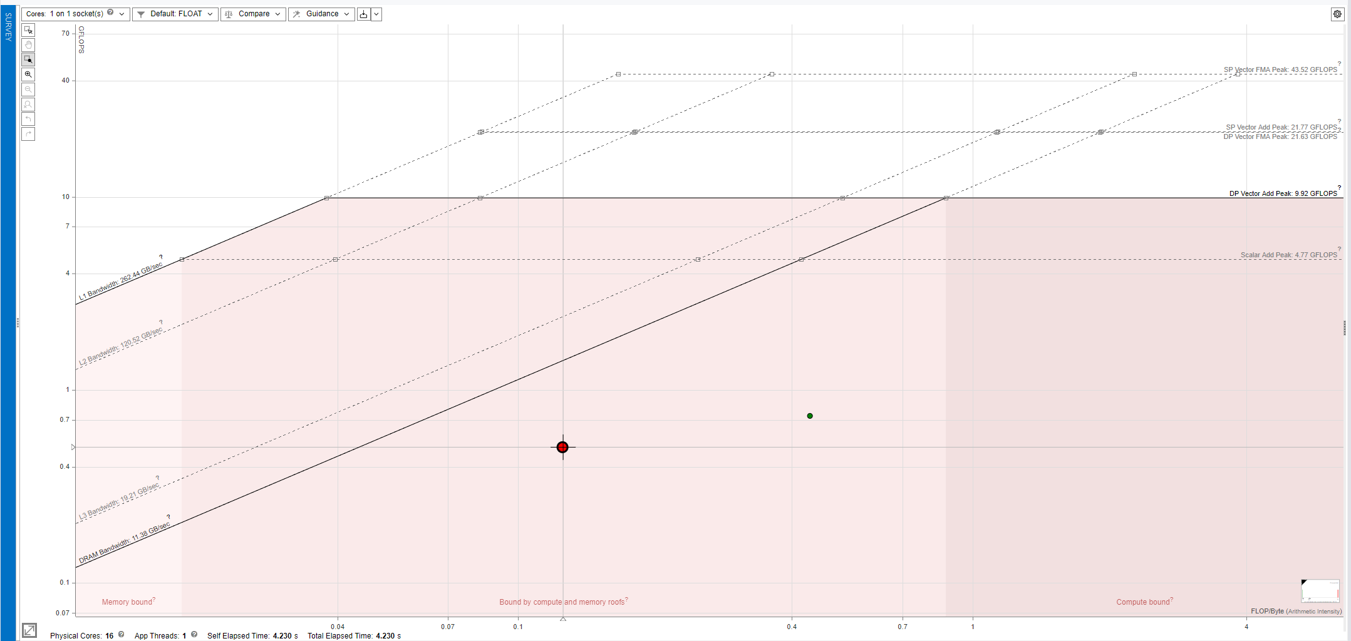
advisor
LOGO
热点在DRAM Bandwith之下，表明访存是程序瓶颈之一。
而且在Scalar Add Peak之下，表明程序有很大的向量化优化空间。
距离Roofline很远，表明程序优化较差。

